Slide 1
Dejiny novoveku I.
2020/2021

Slide 2
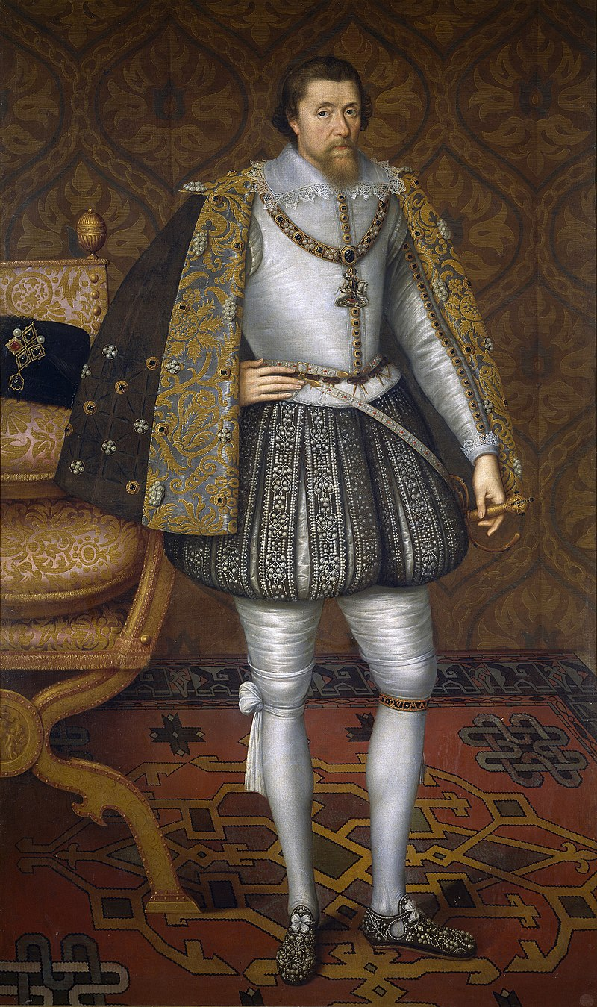
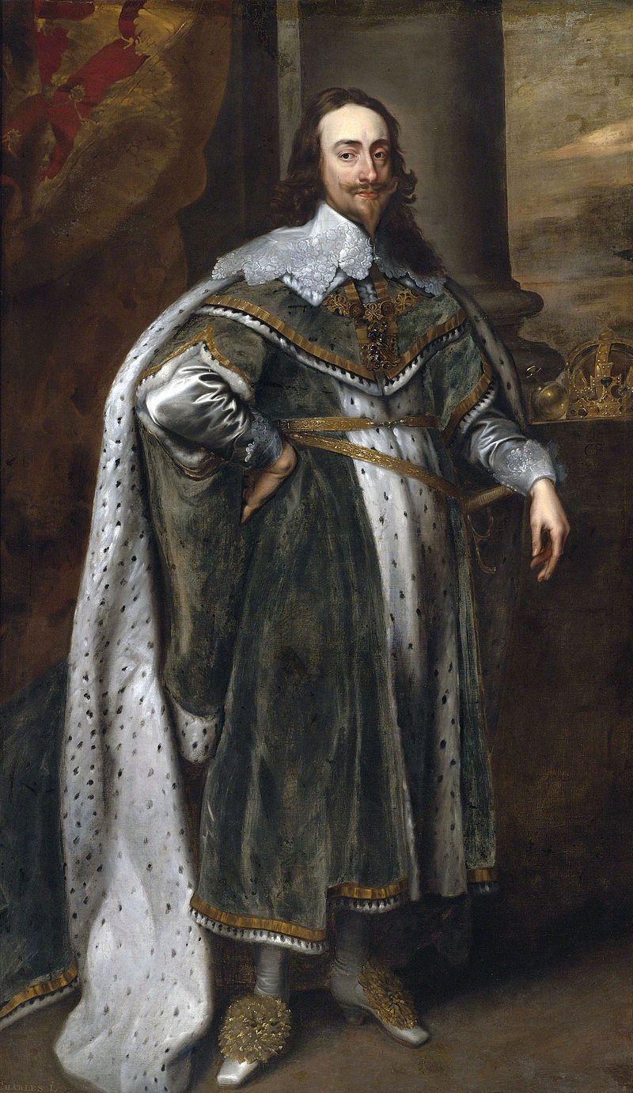
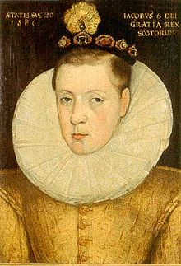
Anglická revolúcia či občianska vojna?
Anglicko prvej polovice 17. storočia, Jakub I. a Karol I.

Slide 3
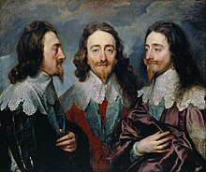
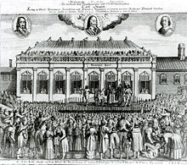
Anglická revolúcia či občianska vojna?
Karol I. Stuart (1600-1649)
vládol v rokoch 1625-1649
chatrné zdravie, malý vzrast (162 cm)
Problémy s parlamentom, celoživotný
zápas s nedostatkom financií
snaha obmedziť vplyv puritánov,
podpora katolíkov, vyvolal spory
medzi cirkevnými hodnostármi
neúspechy v zahraničnej politike
neúspechy pri vojenskej konfrontácii
s armádou parlamentu

Slide 4
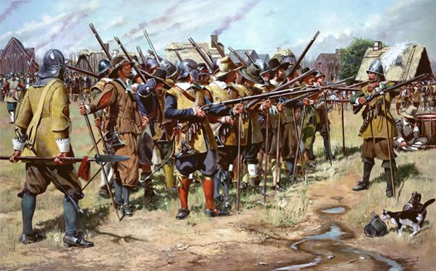
Anglická revolúcia či občianska vojna?
English Civil War- Anglická občianska vojna
Išlo o celú sériu ozbrojených konfliktov odohrávajúcich sa medzi britskými parlamentaristami, označovanými ako „guľatohlavci“ (Roundheads), a roajalistami, nazývanými „gavalieri“ (Cavaliers),
v rokoch 1642-1651.
Definitívne sa skončila
víťazstvom parlamentu
v bitke pri Worcesteri
3. septembra 1651.

Slide 5
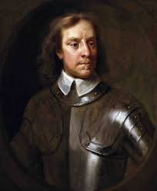
Anglická revolúcia či občianska vojna?
Občianska vojna viedla nakoniec k súdnemu procesu s Karolom I.
Stuartom, následne k jeho poprave a k odchodu jeho syna Karola
II. do exilu. Anglická monarchia bola nahradená
republikou (Commonwealth of England) v
rokoch 1649 - 1653. Následne protektorátom
(1653-1659) pod osobní vládou Olivera
Cromwella (lord protektor). Monopol
anglikánskej cirkvi bol zrušený a víťazi upevnili
anglickú moc v Írsku. Z hľadiska ďalšieho
usporiadania štátu táto vojna znamenala, že
panovník mohol v budúcnosti vládnuť v
krajine iba so súhlasom parlamentu.
(Oliver Cromwell, 1599-1658, označovaný za vodcu anglickej revolúcie)

Slide 6
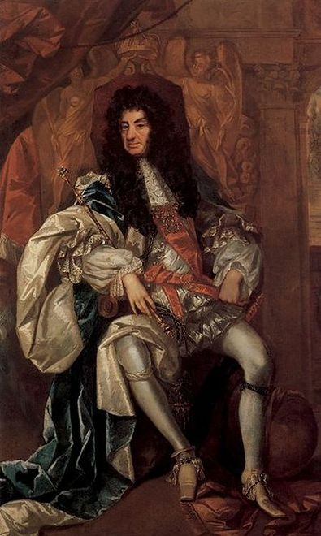
Anglická revolúcia či občianska vojna?
Karol II. Stuart (1630-1685)
vládol 1660-1685, zomrel bez
zákonných potomkov, aj keď mal
veľa nemanželských detí
problémy s parlamentom, finančné krízy,
nevyriešené náboženské otázky, uvoľnenie
v spoločnosti po predošlom pôsobení
puritánov
podpora vedy a umenia

Slide 7
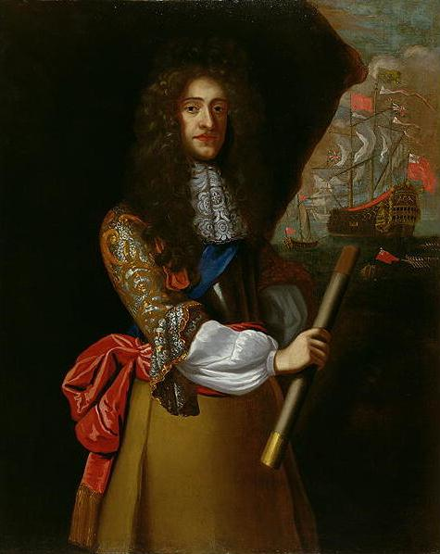
Anglická revolúcia či občianska vojna?
Jakub II. Stuart (1633-1701)
vládol v rokoch 1685-1688, vyhnaný
z krajiny, od roku 1897 medzinárodne
uznaný panovník Anglicka, Škótska a
Írska (de iure), de facto však v Anglicku,
Škótsku a Írsku vládol Viliam III. Oranžský
posledný katolícky kráľ Anglicka
Usiloval sa o posilnenie kráľovskej moci i
postavenia katolíkov (asi 4% obyvateľov),
popudil proti sebe parlament, univerzity,
veľkých pozemkových vlastníkov a najmä
anglikánsku cirkev

Slide 8
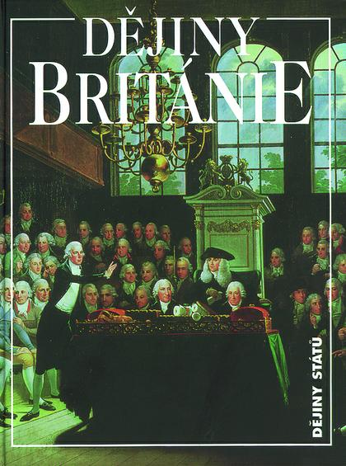
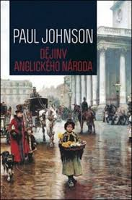
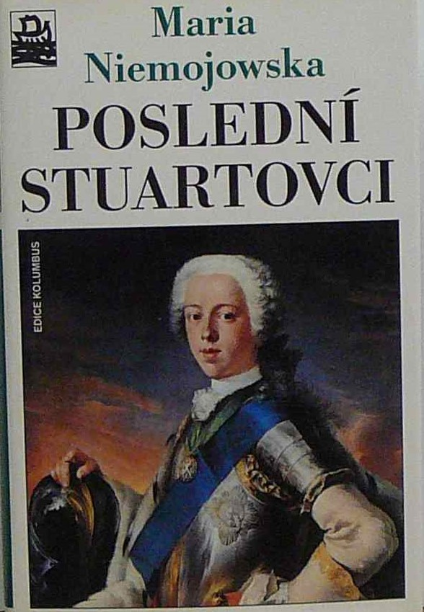
Anglická revolúcia či občianska vojna?
Z publikácií:
(NLN, Praha 2011) (Rozmluvy, Praha, 2012) (Mladá fronta, Praha, 2002)

Slide 9
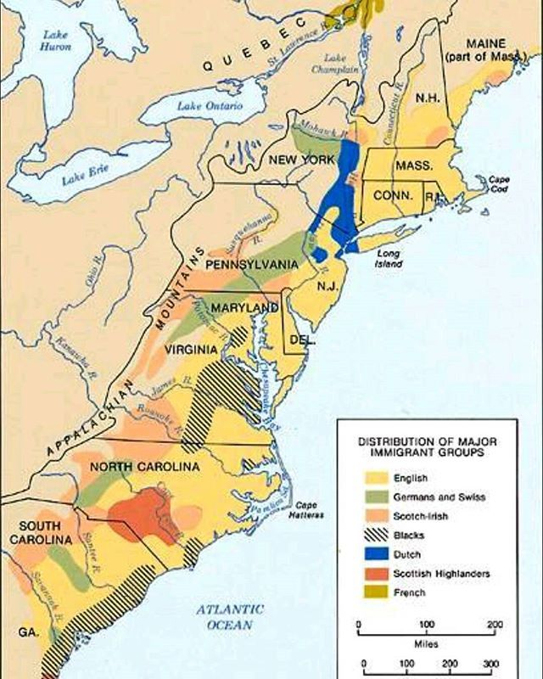
Revolúcia či vojna za nezávislosť?
Východné pobrežie,
pestrá národnostná
a náboženská štruktúra
obyvateľov, produkcia
plodín, obchodná činnosť,
miestna správa pomerne
voľná, spočiatku anglická
vláda podstatne viac
prijateľná ako francúzska,

Slide 10
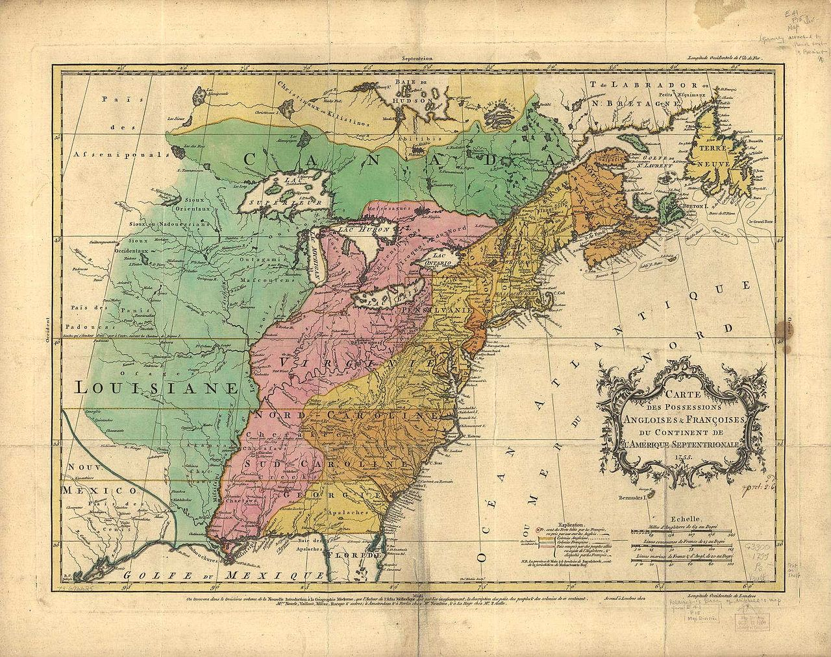
Revolúcia či vojna za nezávislosť?
Spoznávanie a osídľovanie nových území dlhodobý proces

Slide 11
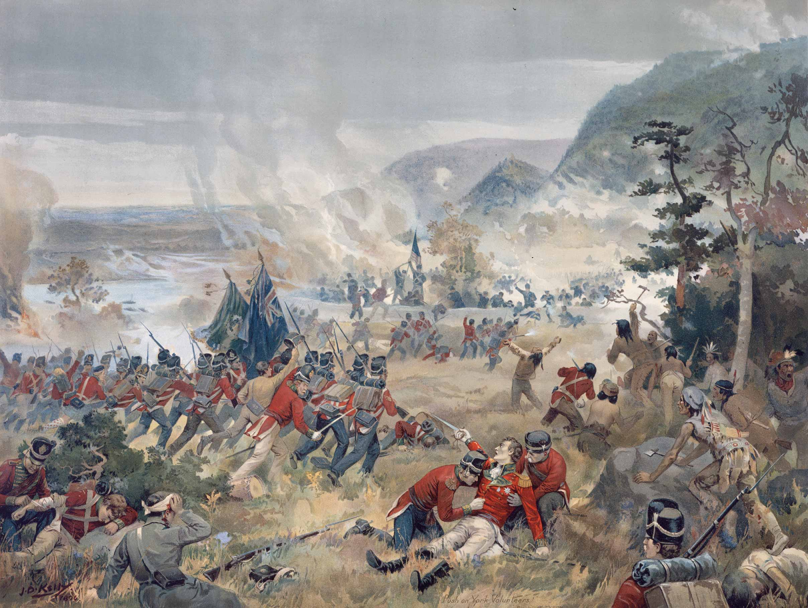
Revolúcia či vojna za nezávislosť?
Americká revolúcia
významný prechod medzi
anglickou a francúzskou
revolúciou.
Svojim spôsobom anomália.
„Nikdy v histórii nedošlo k
takej vzbure, kvôli tak „
malej príčine“.

Slide 12
Revolúcia či vojna za nezávislosť?
Základné medzníky:
východiská
1.Francúzsko prehralo sedemročnú vojnu (1756 – 1763) a stratilo Kanadu
2.Kolónie by mali platiť za ich obranu, Británia zaviedla nové dane: 1767 „Townshend Act“ daň z čaju, cukru, soli, papiera a dovážaných potravín, 1768– kolkovné
3.“Bostonské pitie čaju“, 16. december 1773
4.Bitka o Lexington a Concord 19. apríl 1775, prvá bitka vo vojne za nezávislosť
5. 4. Júla 1776 bola podpísaná Deklarácia nezávislosti
6. 1781 kapitulácia britských jednotiek v Yorktowne

Slide 13
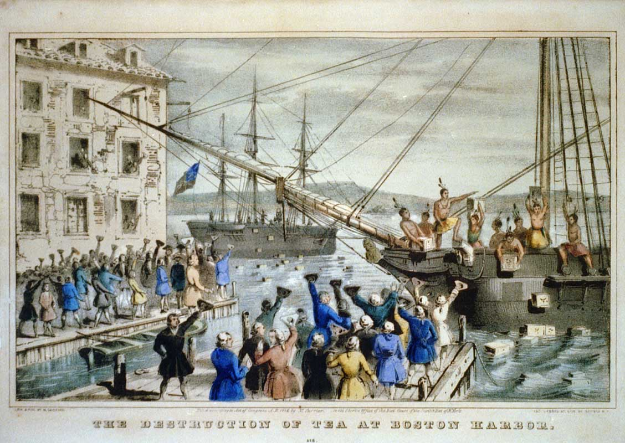
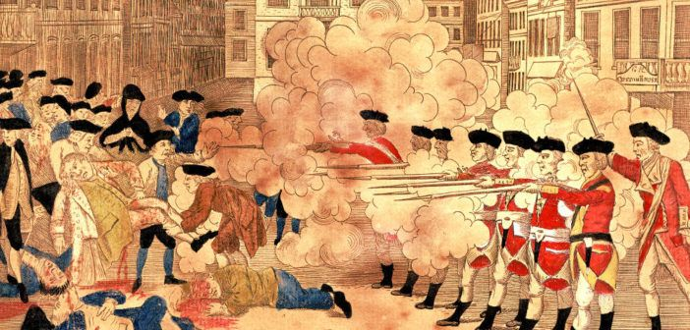
Revolúcia či vojna za nezávislosť?
Bostonské udalosti

Slide 14
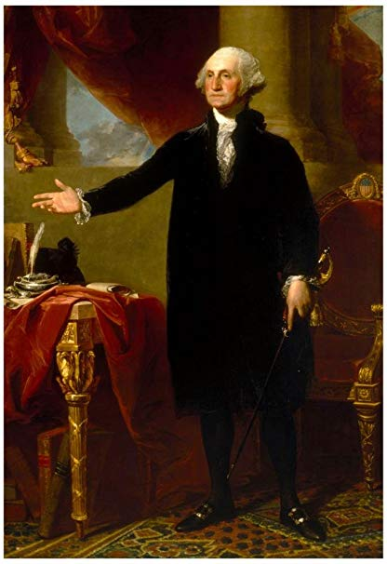
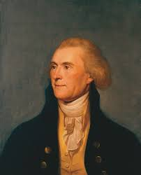
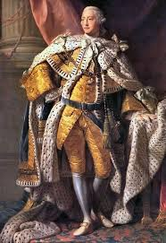
Revolúcia či vojna za nezávislosť?
Hlavné postavy:
George Washington Thomas Jefferson Juraj III.

Slide 15
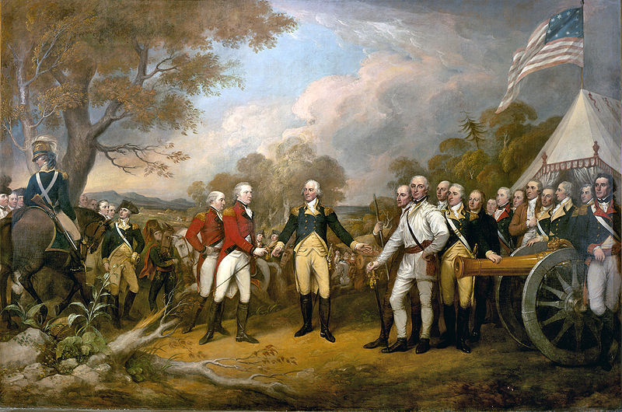
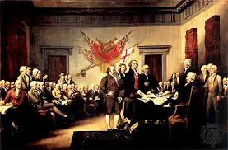
Revolúcia či vojna za nezávislosť?

Slide 16
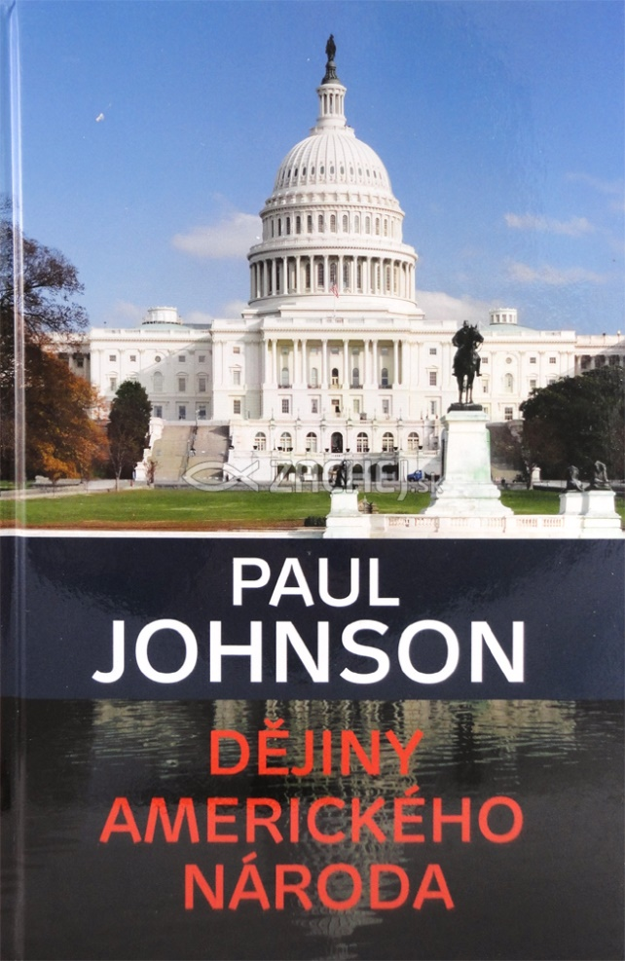
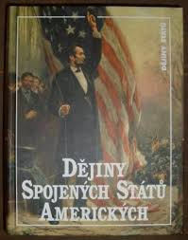
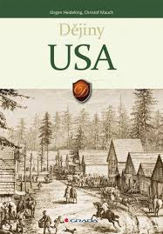
Revolúcia či vojna za nezávislosť?
Z publikácií:
(Leda, Praha, 2014) (NLN, Praha, 2002) (GRADA, Praha, 2012)

